Slide 1
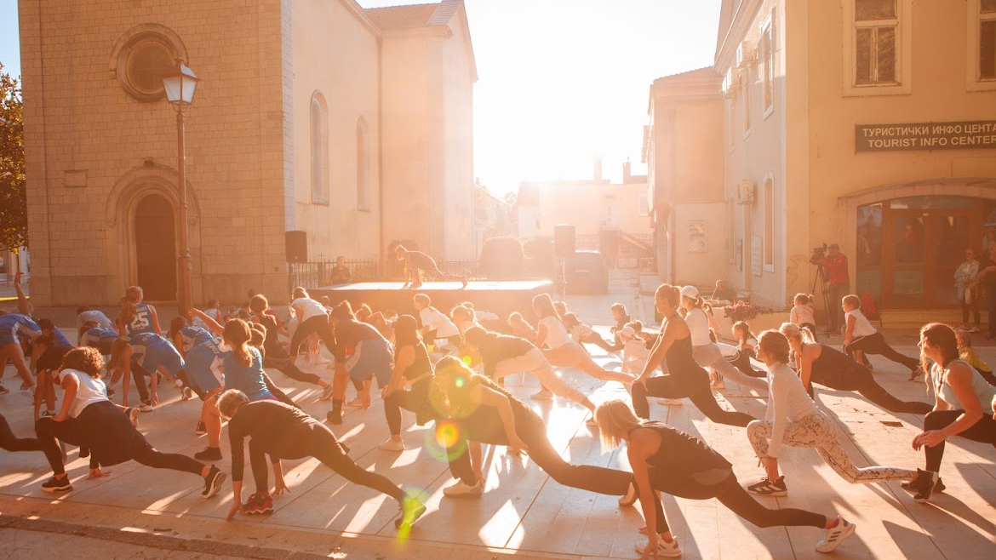
Marianne Chagnon
Anne Leroy
Patrick Mazerot
Forum Européen de la Santé et du Fitness
Paris
22 septembre 2022

Slide 2
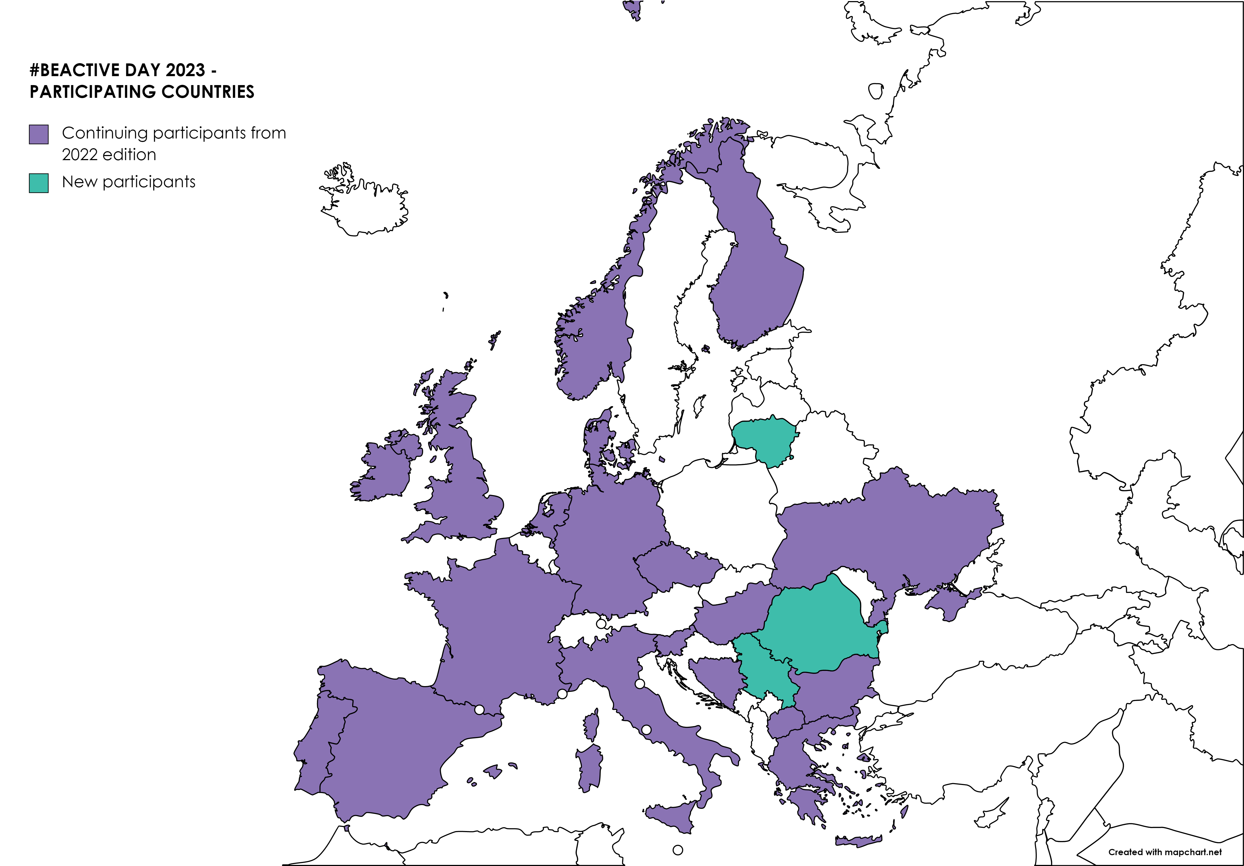
#BEACTIVE DAY
Campagne qui cherche à promouvoir l’importance d’une activité physique régulière
à travers des événements organisés dans des salles de sport, parcs, écoles, lieux de travail…
19 associations nationales participantes
Des guides et outils sont mis à leur disposition
Le vendredi 23 septembre, premier jour de la Semaine européenne du sport

Slide 4
#BEACTIVE DAY est un rappel positif de l’impact de l’activité physique sur la santé, le bien-être et la société
#BEACTIVE DAY est inclusif, tout le monde peut participer
#BEACTIVE DAY est une véritable campagne européenne, qui vise à rendre les personnes plus actives, de Lisbonne à Kiev et de Dublin à Athènes
#BEACTIVE DAY est une campagne en constante évolution, qui est organisée dans de plus en plus de pays et atteignant un plus grand nombre de personnes à travers des événements variés
#BEACTIVE DAY est mentionné dans la campagne “réinventer et reconstruire” de l’OMS, sur comment résoudre les problèmes apparus pendant la pandémie

Slide 5
La Semaine Européenne du Sport
Initiative phare de la Commission européenne pour favoriser l'activité physique
Articulée autour de 5 axes : lieu de travail, éducation, activités en plein air, clubs de sport, centres de fitness
Partenariat entre la Commission européenne et les organismes nationaux de coordination

Slide 6
MARIYA GABRIEL
Commissaire européenne à l'innovation, à la recherche, à la culture, à l'éducation et à la jeunesse
“La campagne #BEACTIVE DAY est un formidable reflet de la manière dont nos partneraires peuvent contribuer au succès de la Semaine européenne du sport, mise en oeuvre par la Commission européenne. J’ai été impressionnée par les résultats obtenus dans le cadre de la campagne #BEACTIVE DAY 2021 et je suis convaincue que cette année sera encore meilleure. Ensemble avec EuropeActive et ses partenaires, nous unissons nos forces pour encourager les Européens à être plus actifs, à améliorer leur santé et bien-être, et à tirer le Meilleur de notre campagne HealthyLifestyle4All!"

Slide 7
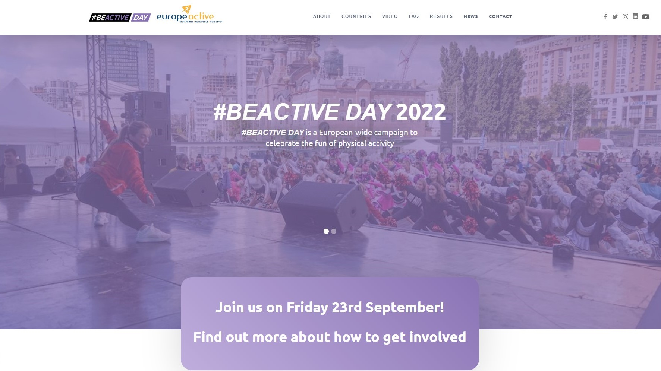
Pour plus d’informations: www.beactiveday.eu

Slide 8
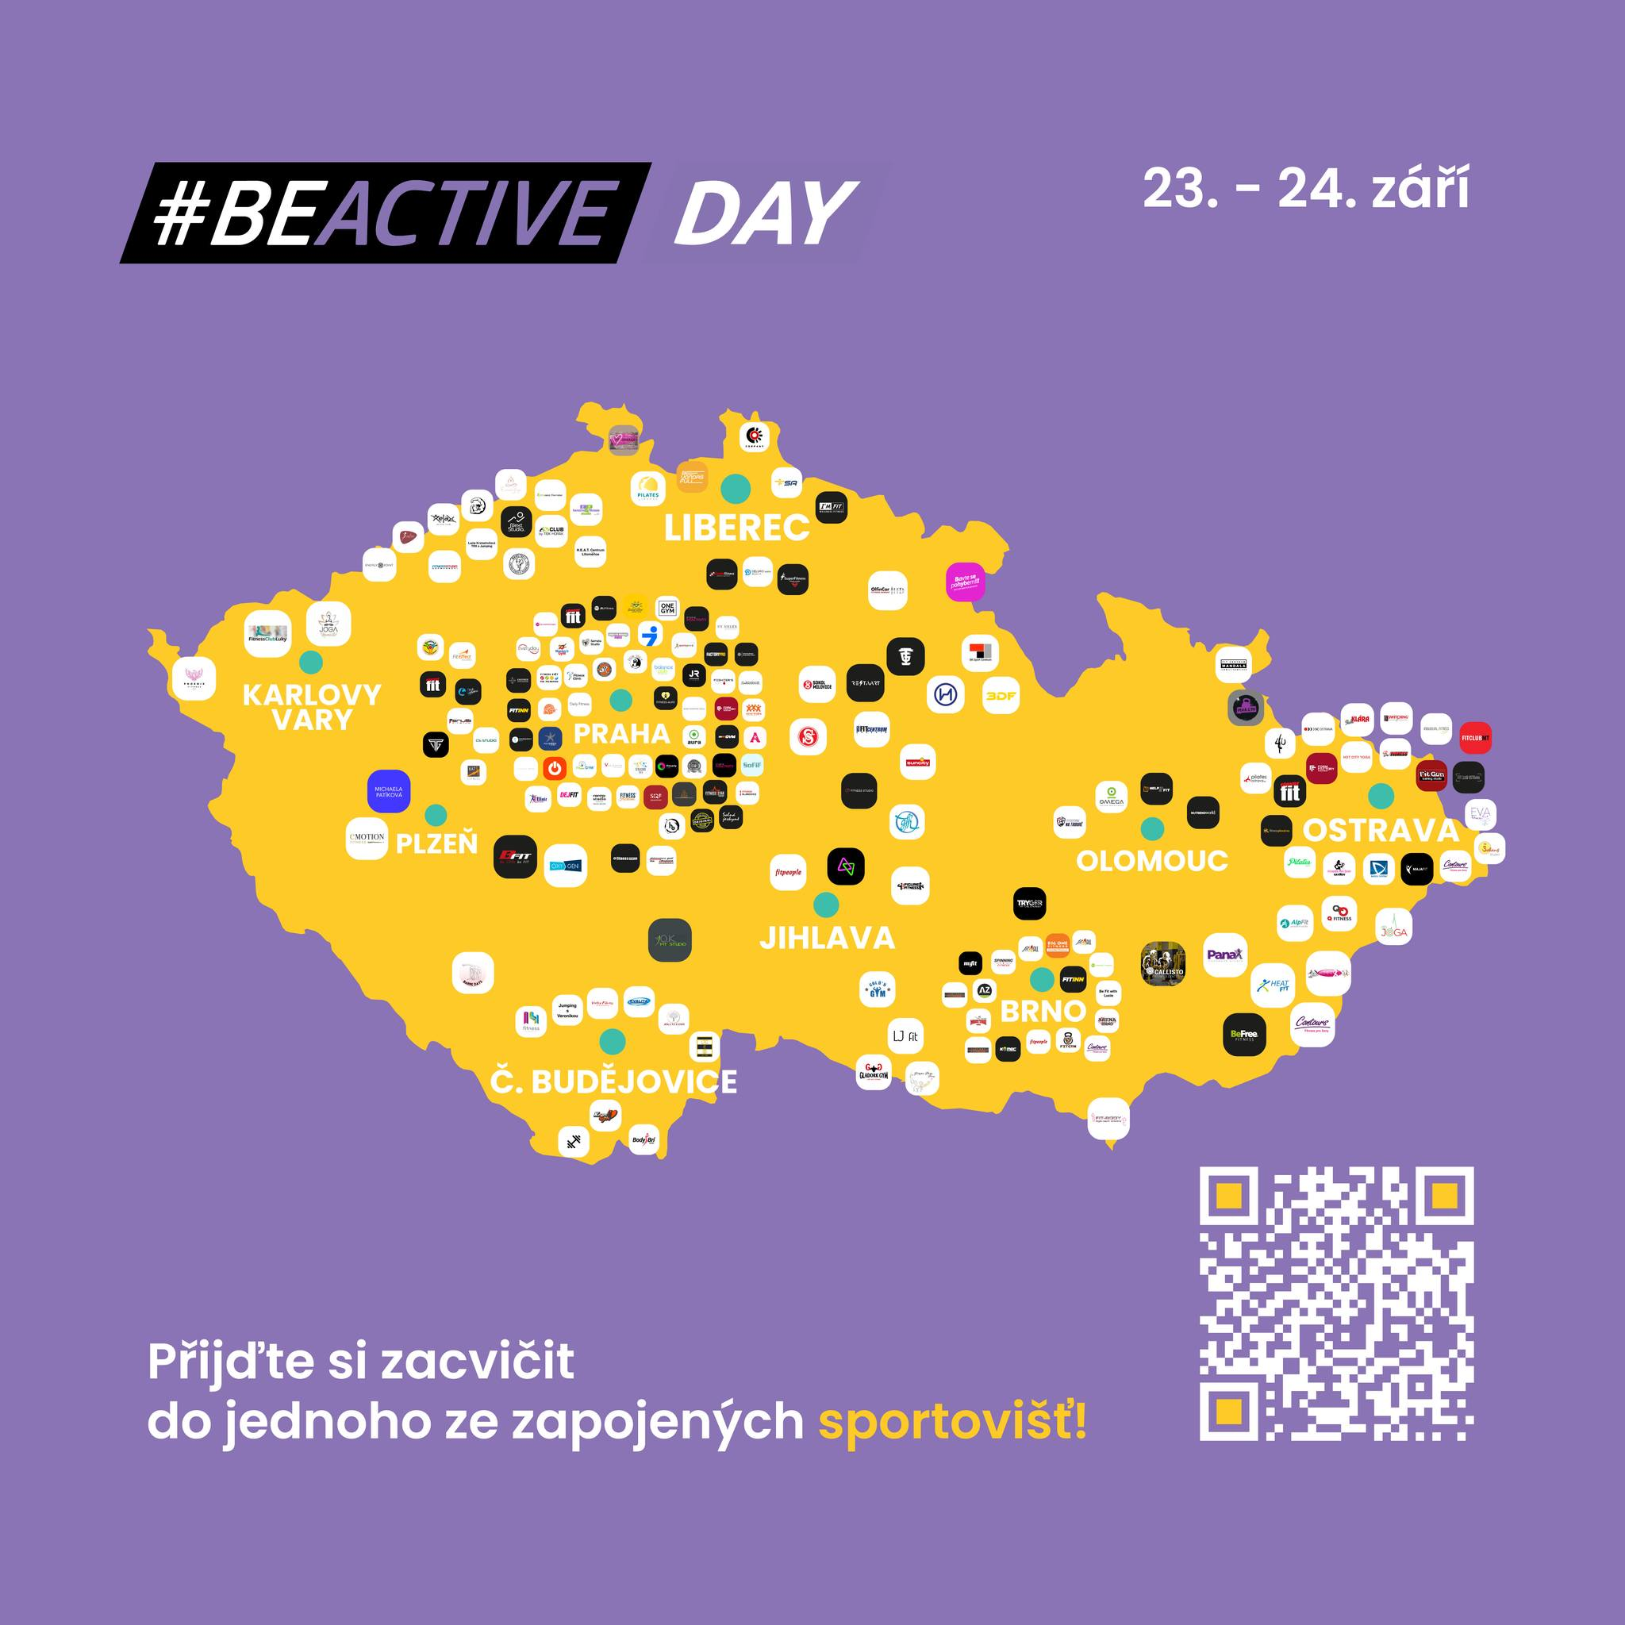
#BEACTIVE DAY en République Tchèque
Mi-mai 2022
Mi-septembre2022

Slide 9
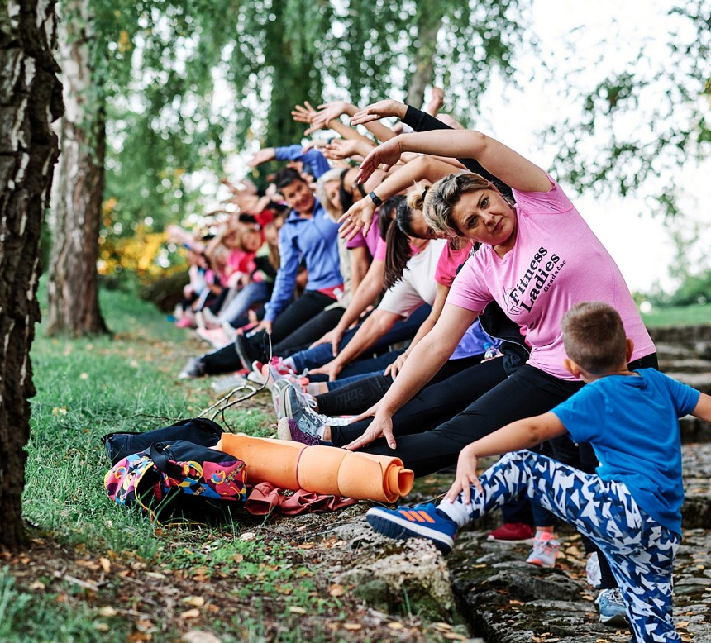
#BEACTIVE DAY en France
Pourquoi y participer?
Principalement, car cela va :
Permettre au plus grand nombre de tester plusieurs types d’activités physiques
Choisir celle qui les motive le plus
Rendre ainsi plus de gens, plus actifs, plus souvent
Mais #BEACTIVE DAY permettra également de :
Mettre en lumière notre secteur
Créer des dynamiques sur le territoire
Attirer durablement dans un cycle vertueux celles et ceux qui n’osaient pas sauter le pas jusque-là
Alors n’hésitez plus!
Contactez Active-FNEAPL

Slide 10
Sponsor principal
MERCI
pour votre attention
beactiveday.eu
europeactive.eu
active-fneapl.fr

